Slide 1
Лекція №1. Вступ
Предмет фізики
Методи фізичних досліджень
Зв’язок фізики з іншими науками. Взаємозв’язок фізики та техніки
Структура та мета викладання курсу фізики
Фізичні величини та їх вимірювання. Міжнародна система одиниць

Slide 2
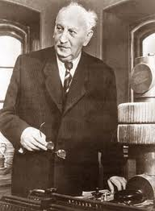
1. Предмет фізики
Фізика – наука, що вивчає загальні властивості і закони руху речовини і поля.
А.Ф. Іоффе

Slide 3
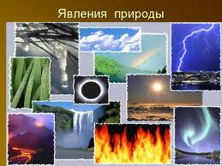
Фізика (від грец. φύσις природа) – наука, що вивчає найпростіші і разом з тим найбільш загальні закономірності явищ природи, властивості і будову матерії та закони її руху.

Slide 4
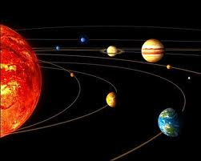
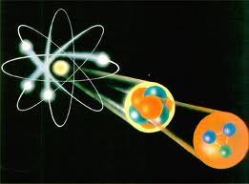

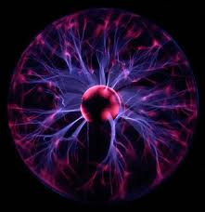
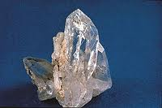
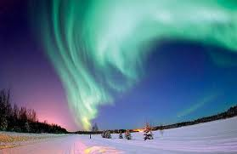
Матерія – це фундаментальне фізичне по-няття, пов’язане з усіма об’єктами, що існують у природі та сприймаються людиною через відчуття, проявляється у вигляді речовини і поля.

Slide 5
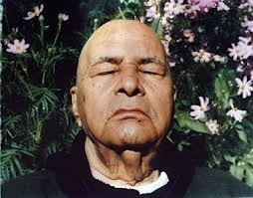
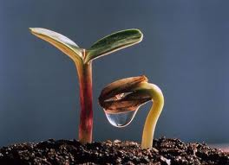



Невід’ємною властивістю і формою існу-вання матерії є рух.
Рух – це різноманітні форми зміни матерії (від простого переміщення до складних проце-сів мислення).

Slide 6


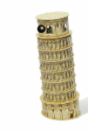


2. Методи фізичних досліджень
Основним методом дослідження у фізиці є дослід – спостереження явищ природи у відповідних умовах.

Slide 7
Ератосфен Кіренський (ІІІ ст. до н.е.) вимірявши довжини тіней від двох однакових стовпчиків опівдні в день літнього сонцестояння у містах Сієн і Олександрія вперше визначив радіус земної кулі

Slide 8
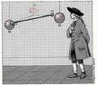
Англ. фізик Генрі Кавендліш експериментально визначив гравітаційну сталу, що дало можливість вперше визначити і масу Землі

Slide 9
Використовуючи похилу площину з гладенькою канавкою посередині, Галілей з'ясував, що швидкість скочування кульки від часу залежить квадратично, чим спростував думку Аристотеля про сталість швидкості

Slide 10
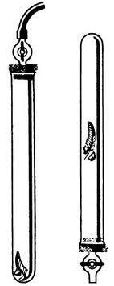
Згідно легенди, Галілео Галілей одночасно кидаючи з Пізанської башти гарматне ядро і кулю дійшов висновку, що в середовищі, повністю позбавленого тертя, всі тіла падали б з однаковою швидкістю

Slide 11
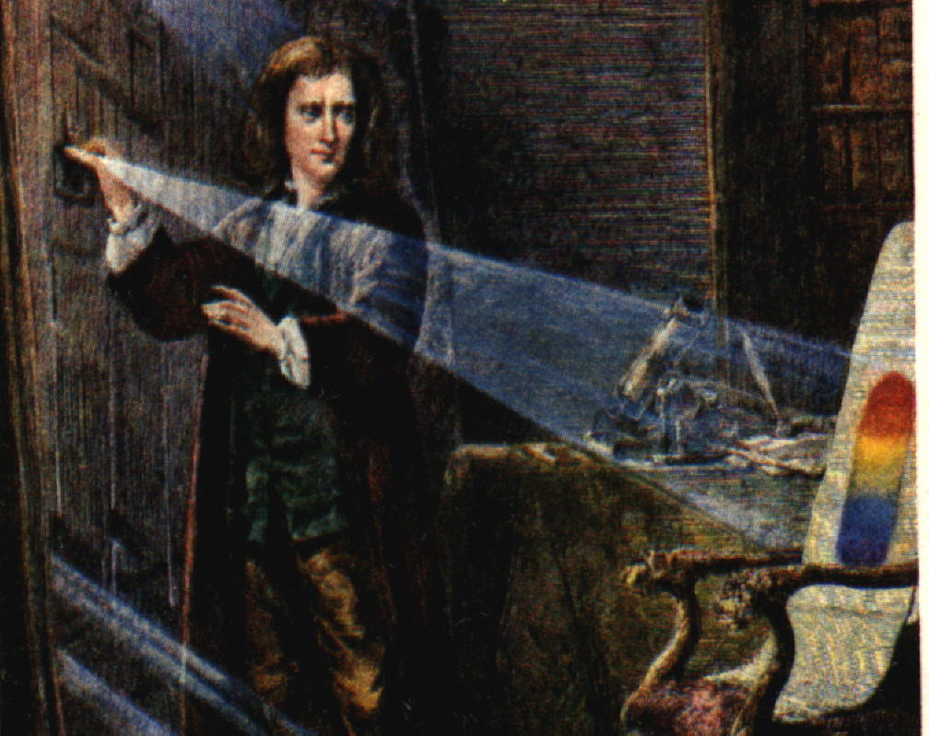
Експеримент І. Ньютона по розкладанню білого світла в спектр при пропусканні через призму
Notes:
11

Slide 12
Досліди Резерфорда по розсіянню α-частинок на атомах металевої фольги довели наявність в атомі позитивно зарядженого ядра малих розмірів і великої густини

Slide 13
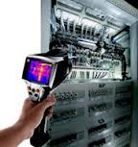
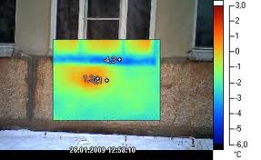
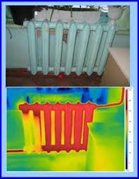
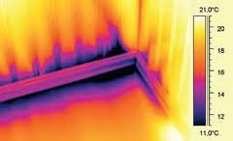
Фізичні методи дослідження – методи наукових досліджень, що базуються на фізич-них законах та явищах, широко застосовують-ся в різноманітних областях техніки та будівництва, дають можливість отримувати значення різноманітних характеристик властивостей речовин та виробів.

Slide 14
Фізичні методи дослідження дозволяють досліджувати такі властивості будівельних матеріалів:
1) фізичні властивості:
структурно-фізичні – істинна густина, пито-ма вага, середня густина, насипна густина, по-ристість, порожнистість, будова та структура;
гідрофізичні – гігроскопічність, капілярне всмоктування, водопоглинання, водостійкість, вологість, водовіддача, водо- та паропроник-ність, гідрофільність, гідрофобність, деформа-ції при зміні вологи (набухання та усадка), морозостійкість;
теплофізичні – теплопровідність, теплоєм-ність, теплостійкість, термічна стійкість, темпе-ратурні деформації, температуропроводність, теплозасвоєння, вогнестійкість, вогнетрив-кість, жаростійкість;

Slide 15
2) фізико-механічні
міцність при стиску, розтягу та вигині,
твердість,
стиранність,
опір удару,
опір зношуванню,
властивості деформації – пружність, пластичність, крихкість, повзучість, утома, релаксація;

Slide 16
3) фізико-хімічні:
дисперсність,
пластичність мінерального тіста,
когезія,
адгезія,
здатність до твердіння та емульгування;

Slide 17
4) хімічні:
стійкість щодо дії мінералізованих середо-вищ,
кислото- та лугостійкість,
токсичність тощо;

Slide 18
5) технологічні:
технологічність,
полірувальність,
подрібнюваність,
пробійність,
оброблюваність,
розпилюваність,
абразивність,
формовність,
розшаровуваність,
злежуваність тощо;

Slide 19
6) спеціальні властивості:
декоративність (колір, блиск, фактура),
акустичні властивості (звукопоглинання, зву-копроникність, звукоізоляція),
електропровідність,
прозорість,
газопроникність,
радіаційна непроникність;

Slide 20
7) експлуатаційні властивості:
атмосферо- та повітростійкість,
біостійкість,
корозійна стійкість,
старіння,
надійність тощо.

Slide 21
Всі властивості будівельних матеріа-лів пояснюються їх фізичними власти-востями, наприклад, абразивність матеріалу – кристалічною будовою тіла, звукоізоляція – пористою структурою матеріалу, морозостійкість – капілярною будовою тощо.

Slide 22
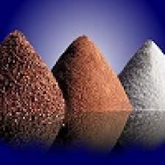
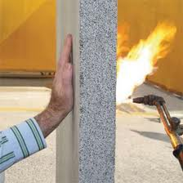
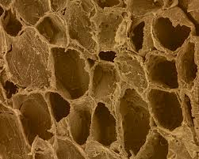

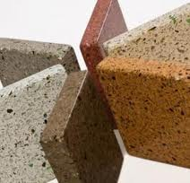
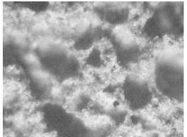
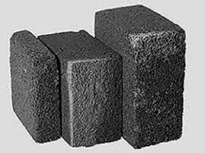
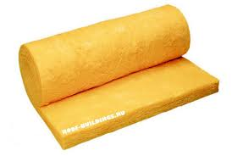
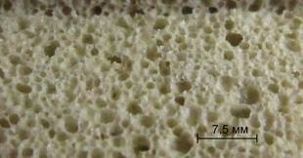

Slide 23
3. Зв’язок фізики з іншими науками. Взаємозв’язок фізики та техніки
Фізика тісно пов’яза-на з іншими природничи-ми науками, такими як астрономія, геологія, хімія, біологія тощо, в результаті чого утворився ряд суміж-них дисциплін як астро-фізика, біофізика та ін.
Хімія
Математика
Географія
Фізика
Астрономія
Енергетика
Геологія
Біологія

Slide 24
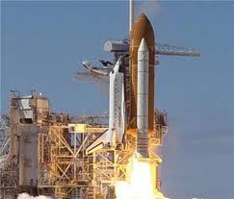

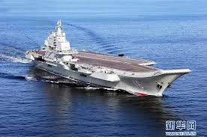
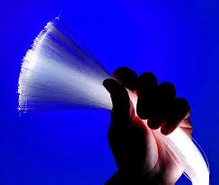
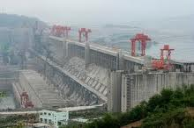

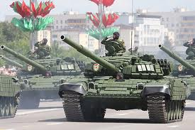
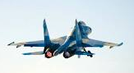
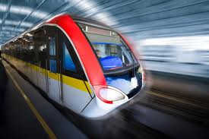
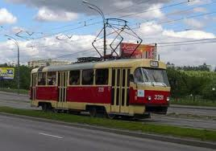
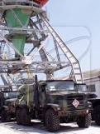
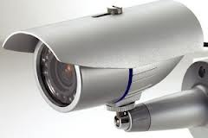
Фізика має міцний зв'язок і з технікою. З одного боку фізика розвивалась на потреби техніки (наприклад, розвиток механіки у давніх греків був викликаний запитами будівельної та воєнної техніки того часу),

Slide 25
а техніка визначає напрямок фізичних досліджень (наприклад, задача створення най-більш економічних теплових двигунів у свій час викликала бурний розвиток термодина-міки).

Slide 26
З іншого боку, від розвитку фізики залежить технічний рівень виробництва. Фізика – база для створення нових галузей техніки (електро-техніки, ядерної техніки, нанотехнологій тощо).

Slide 27
Дисципліна “Фізика” у вищих будівель-них навчальних закладах викладається після засвоєння студентами початків матема-тичного аналізу та паралельно іншим розділам „Математики” та „Хімії” і перед вивченням дисциплін “Теоретична механіка”, “Опір матері-алів”, “Будівельна механіка”, “Електротехніка”, “Будівельне матеріалознавство”, “Машини та обладнання технологічних процесів”, “Метео-рологія”, „Нарисна геометрія, інженерна і комп’ютерна графіка”, „Теорія машин і механізмів”, „Деталі машин”, “Основи охорони праці”, “Безпека життєдіяльності”.

Slide 28
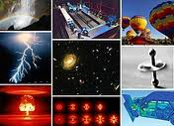
4. Структура та мета викладання курсу фізики
Основною метою викладання дисцип-ліни “Фізика” є формування у майбутніх фахів-ців знань, що стосуються фундаментальних законів, за якими відбуваються процеси і явища навколишнього світу та теоретичної бази для вивчення спеціальних дисциплін.

Slide 29
Основними завданнями, що мають бути вирішені в процесі викладання дисципліни, є теоретична та практична підготовка студентів за розділами:
Фізичні основи механіки.
Молекулярна фізика і термодинаміка.
Електрика та магнетизм.
Коливання та хвилі. Оптика.
Елементи квантової фізики. Ядерна фізика.

Slide 30
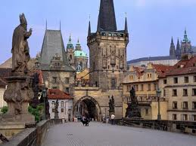
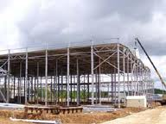
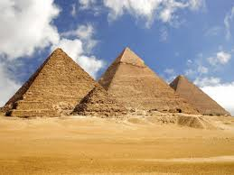

Згідно вимог освітньо-професійної програ-ми з фізики для вищих будівельних навчаль-них закладів студенти мають уміти дава-ти інженерну оцінку явищ і процесів, викорис-товуючи основи фізичних знань, а також оці-нювати інженерну, конструктивну та експлуа-таційну надійності елементів мереж та буді-вельних споруд на основі фізичних випробу-вань і вимірювань, давати екологічну оцінку навколишнього середовища, використовуючи відповідні методи.

Slide 31
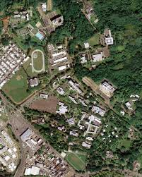

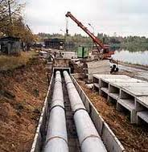
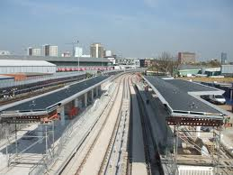

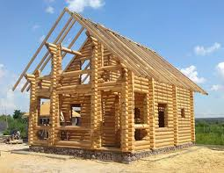
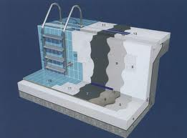
В умовах виробничої діяльності, при про-ектуванні елементів господарських мереж та будівельних споруд, майбутній спеціаліст має уміти робити аналіз закономірностей різних процесів на основі інженерно-технічних досліджень, а також робити вибір необхідних методик визначення технічних параметрів.

Slide 32
5. Фізичні величини та їх вимірювання. Міжнародна система одиниць
Всі об’єкти матеріального світу мають притаманні тільки їм характерні властивості, які можуть бути задані фізичними величинами.
Фізична величина – властивість матеріального об’єкту, притаманна в якісному відношенні багатьом тілам, але в кількісному вимірі індивідуальна для кожного такого матеріального об’єкта (довжина, маса, електричний опір деякого тіла, робота деякої сили, тиск, густина тощо).

Slide 33
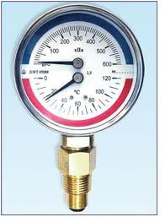
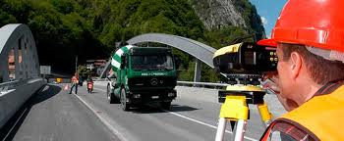
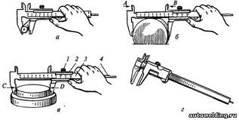

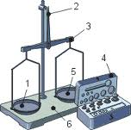
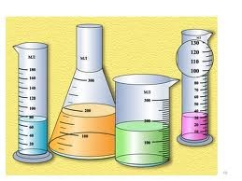
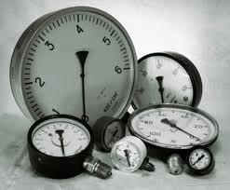
Вимірюванням називають знаходження чисельного значення фізичної величини дослідним шляхом за допомогою спеціальних технічних засобів вимірювання.

Slide 34
Всі фізичні величини систематизують та утворюють системи фізичних величин.
З 1 січня 1963 р. було введено Міжнародну систему одиниць (The International System of Units), яку скорочено позначають СІ.
Система СІ містить 7 основних одиниць – метр, кілограм, секунда, Ампер, Кельвін, моль, кандела та 2 допоміжні одиниці – радіан та стерадіан.

Slide 35

1. Метр. 1 м – довжина шляху, що проходить світло у вакуумі за 1/299 792 458 с.
Вперше 1 метр був визначений в 1891 р. як 1/40 000 000 частина паризького меридіану на основі вимірювання частини дуги меридіану. В 1799 р. було виготовлено еталон метра у вигляді платинової кінцевої міри з точністю 0,1 мікрон.

Slide 36

2. Кілограм. Прототипом 1 кг є платино-іридієвий циліндр висотою і діаметром 39 мм, який зберігається в Міжнародному бюро мір та вагів в Севрі, поблизу Парижа.
Маса виготовленого еталона на 0,000028 кг є більшою за масу 1 дм³ чистої води при температурі її найбільшої густини 4°С.

Slide 37

3. Секунда. 1 с – час, який дорівнює 9 192 631 770 періодам випромінювання, що відповідає переходу між двома надтонкими рівнями основного стану атома цезію-133.
До останнього часу секунду пов’язували з обертанням Землі навколо осі та визначали як 1/86 400 частину середньої сонячної доби.
Спостереження показа-ли, що швидкість обертання Землі зменшується, а три-валість доби за кожних 100 років зростає на 0,002 с. Тому похибка визначення секунди досягає величини 10⁻⁷ с, що є непридатним для сучасної техніки.

Slide 38

4. Ампер. 1 А – сила постійного струму, який при проходженні по двом паралельним прямолінійним провідникам нескінченної довжини та дуже малого поперечного перерізу, розташованих у вакуумі на відстані 1 м один від одного, створює між цими провідниками силу взаємодії, яка дорівнює 2·10⁻⁷ Н на кожний метр довжини провідника.

Slide 39
5. Кельвін. 1 К – температура за термоди-намічною шкалою, що дорівнює 1/273,15 час-тині термодинамічної температури потрійної точки води.
Кельвін на основі другого начала термоди-наміки побудував термодинамічну шкалу, яка не залежить від роду термометричної речовини.
Нижньою границею цієї шкали є темпера-тура абсолютного нуля, експериментальною точкою – потрійна точка води (температура рівноваги між льодом, водою та водяним паром), яка лежить вище температури плав-лення льоду на 0,01 К.

Slide 40

6. Моль. 1 моль – кількість речовини системи, яка містить стільки ж структурних елементів (молекул, атомів, іонів), скільки атомів вуглецю міститься в 0,012 кг нукліда вуглецю С₁₂.

Slide 41

7. Кандела. 1 кд (від лат. Candela – свічка) – сила світла в заданому напрямку джерела, яке випромінює монохроматичні промені з частотою 540·10¹² Гц, енергетична сила світла якого в заданому напрямку складає 1/683 Вт/ср.

Slide 42


Допоміжні одиниці:
8. Радіан. 1 рад – плоский кут, утворений двома радіусами, довжина дуги між якими дорівнює радіусу.
9. Стерадіан. 1 ср – тілесний кут з вершиною в центрі сфери, який вирізає на поверхні сфери площу, що дорівнює квадрату радіуса сфери.

Slide 43
Лекція №1. Вступ
Предмет фізики
Методи фізичних досліджень
Зв’язок фізики з іншими науками. Взаємозв’язок фізики та техніки
Структура та мета викладання курсу фізики
Фізичні величини та їх вимірювання. Міжнародна система одиниць

